Slide 1
Różne pokolenia: różne potrzeby i różne możliwości
Warmińsko – Mazurski Tydzień Kariery 2018

Slide 2
Pokolenie X - Pokolenie Y - Pokolenie Z
Okres, w którym urodziły się osoby należące do różnych pokoleń:
wpływa na podobne, znaczące doświadczenia, które ukształtowały poszczególne pokolenia
wpływa na wyznawane wartości, motywacje, stosunek do pracy i współpracowników, jak również sposób uczenia się

Slide 3
Pokolenie „X”
Urodzeni w latach 1960- 1980
Pokolenia X uważa, że tradycja jest niezwykle ważna.
Nadrzędną wartością nie jest dla nich oryginalność czy marka, lecz wysoka jakość.
Cenią sobie spokój wokół siebie.

Slide 4
Mocne strony przedstawicieli pokolenia „X”
Szukają kompromisów, nie chcą konfliktów
Mocno identyfikują się z firmą w której pracują, często pracują w jednej firmie kilkanaście lub kilkadziesiąt lat
Odpowiedzialni, efektywni, lojalni wobec pracodawcy, szacunek i dystans w stosunku do przełożonego
Cenią stabilizację
To „pracoholicy o wysokich standardach pracy”

Slide 5
Słabe strony przedstawicieli pokolenia „X”
Mało gotowi do zmiany (wiele lat w tej samej firmie)
Przywiązani do tradycji; nowych technologii musza się uczyć
Skupiają się w pracy głównie na utrzymaniu zatrudnienia
Mniej kompetentni w zakresie IT niż młodsze pokolenia

Slide 6
POKOLENIE „Y”
Pokolenie Y (ang. Generation Y), in. millenialsi – pokolenie ludzi urodzonych w Polsce od 1980 do 2000 roku, a w innych krajach np. USA pokolenie wyżu demograficznego z lat 80. i 90. XX wieku.
Nazywane jest również „pokoleniem Millenium”, „następną generacją”, „pokoleniem cyfrowym” oraz „pokoleniem klapek i iPodów”

Slide 7
POKOLENIE „Y”
W odróżnieniu od poprzedniej generacji, określanej mianem generacji X (pokolenia ich rodziców):
„oswoili” nowinki technologiczne
aktywnie korzystają z mediów cyfrowych i technologii cyfrowych
uznawani są za generację zuchwałą, otwartą na nowe wyzwania

Slide 8
Mocne strony przedstawicieli pokolenia „Y”
Żyją w „globalnej wiosce” dzięki dostępowi do Internetu docierają do prawie każdego miejsca na kuli ziemskiej
Mają znajomych na całym świecie
Cechuje ich duża pewność siebie
Są dobrze wykształceni i gotowi dalej się rozwijać
Ważniejsza staje się dla nich jakość życia i niż posiadanie (‚być’ ważniejsze niż ‚mieć’)

Slide 9
Słabe strony przedstawicieli pokolenia „Y”
Często dłużej mieszkają razem z rodzicami, opóźniając przejście w dorosłość
Mają wysokie mniemanie o swoich umiejętnościach, przekonanie o własnej wyjątkowości, co niekoniecznie idzie w parze z rzeczywistymi umiejętnościami

Slide 10
Pokolenie Y w pracy
Chcą pracować, ale nie całe życie
Chętnie zakładają własny biznes
Są gotowi zmieniać miejsce pracy i zawód
Sporą uwagę przywiązują do życia prywatnego, oczekują dużej swobody i elastycznego czasu pracy
Mają duży apetyt na życie i nie chcą się ograniczać – praca nie może ich ograniczać.

Slide 11
POKOLENIE „Z”
Pokolenie Z (ang. Generation Z), in. generacja Z, pokolenie internetowe, Pokolenie C (connected) – pokolenie ludzi urodzonych w Polsce po 2000 roku, dopiero wkraczających na rynek pracy, często jeszcze uczących się lub studiujących
Nazywane jest również „generacją multitasking”, „cichym pokoleniem”, „generacją @”, „Generation V”, „Generation C”. Są to ludzie najmłodszego pokolenia, dla których technologia to główne narzędzie do poszerzania wiedzy

Slide 12
POKOLENIE „Z”
W odróżnieniu od poprzedniej generacji, określanej mianem generacji Y, która stopniowo wkraczała do cyfrowego świata, dla pokolenia Z cyfrowy świat istnieje od zawsze, to pokolenie dorastające już w świecie nowoczesnych technologii. Uznawani są za pokolenie spędzające mało czasu w „realnym” świecie

Slide 13
Mocne strony przedstawicieli pokolenia „Z”:
Mają wysokie wymagania jeśli chodzi o pracę i warunki pracy
Są skłonni często zmieniać pracę przez co zdobywają bogate doświadczenie zawodowe
Są biegli w posługiwaniu się Internetem i portalami społecznościowymi

Slide 14
Słabe strony przedstawicieli pokolenia „Z”
Mają trudności z bezpośrednim kontaktem z innymi ludźmi ponieważ dużo czasu spędzają na kontaktach w świecie wirtualnym
Nie potrafią żyć bez dostępu do Internetu i portali społecznościowych
Bardzo późno się usamodzielniają

Slide 15
Pokolenie Z w pracy
Jest to pokolenie, które dopiero wkracza bądź wkroczy na rynek pracy,
W ciągu życia zmienią pracę wiele razy, są mobilni zawodowo
Najlepiej odnajdą się na stanowisku branży IT, biotechnologii, animacji komputerowych, projektowania gier i stron www.
Mają silną potrzebę zmieniania świata,
Chcą tworzyć własny biznes.

Slide 16
Czy istnieje stereotyp starego/młodego człowieka?
Stereotyp, to „schemat reprezentujący grupę lub rodzaj osób wyodrębnionych z uwagi na jakąś łatwo zauważalną cechę określającą ich społeczną tożsamość. (…) Zbiór sądów na temat członków jakiejś kategorii osób”

Slide 17
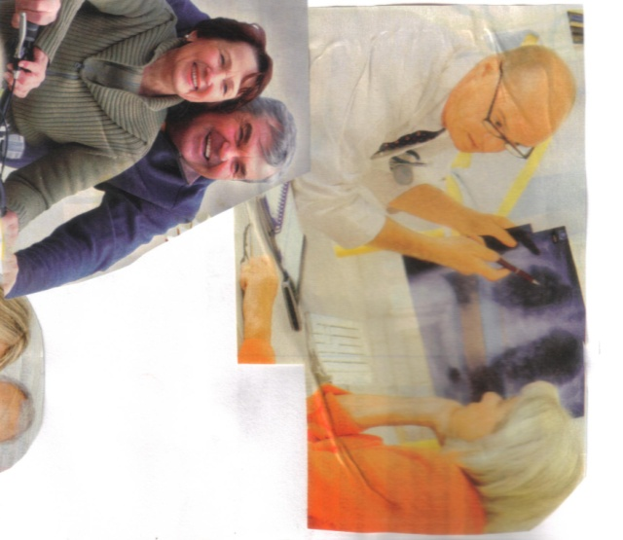
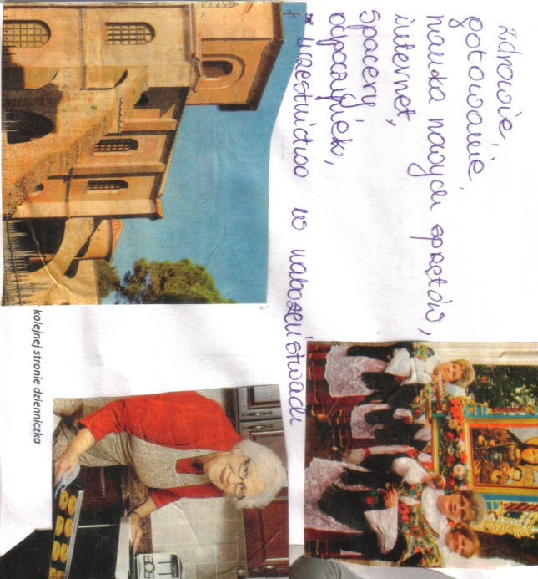
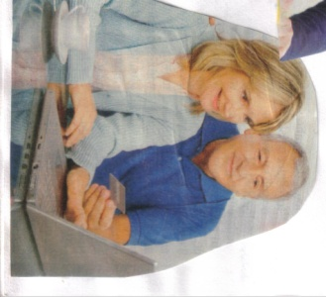
Młodzi o starszych, starsi o sobie…
STARSI O SOBIE
MŁODZI O STARSZYCH
SŁODKO-GORZKO
Starość to przede wszystkim czas, dużo wolnego czasu, który może być dobrze wykorzystany, ale może się stać przekleństwem: nuda, gnuśnienie
Choroby, ograniczenie – ludzie zmęczeni życiem, którzy czują, że dziś nie mogą robić tego, co dawniej, a to ich męczy i denerwuje
(Niestety) religijność – wyznacznikiem wartości stają się niekiedy niewłaściwe instytucje (Ojciec Rydzyk)
Osoby starsze to „biblioteka tradycji” lokalnej i wiedzy o historii, dawnych umiejętnościach, gotowaniu, szyciu, szydełkowaniu…
Ale to też (rzadko) wizja szczęścia na emeryturze: z ukochaną osoba, druga młodość, bliskość, radość, rodzinność, spełnienie
PRZESZŁOŚĆ, DOM I POGOŃ ZA ŚWIATEM
Zakorzenienie w tym, co było (praca, wojna) – tam jest źródło tożsamości, szacunku, określenie tego, kim jestem – dlatego wiele osób chce do tego wracać albo za tym tęskni
Życie ogranicza się do sfery domu, rodziny – zaczyna się życie cudzym życiem, choć pragnie się „drugiej miłości”, bliskości z mężem
Codzienność jest wyzwaniem, trzeba za nią nadążać, gonić – ale świat ucieka coraz szybciej, trudno się w tym odnaleźć – to wzmaga chęć dowartościowania własnych umiejętności kompetencji – niech ktoś nas szanuje!

Slide 18
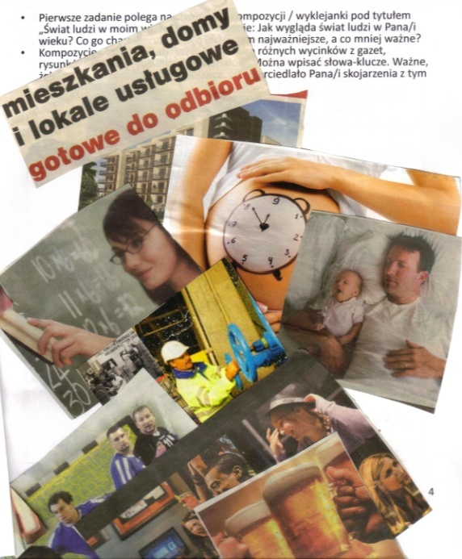
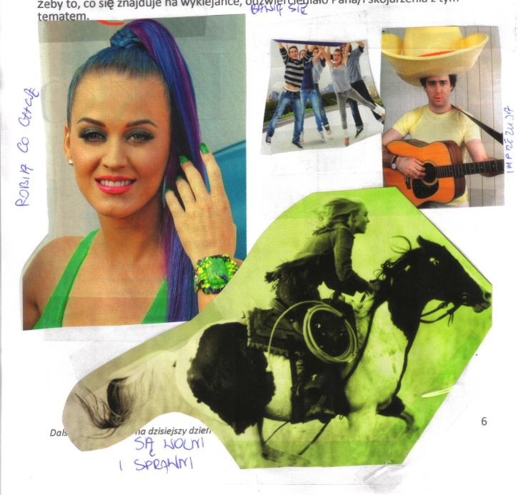
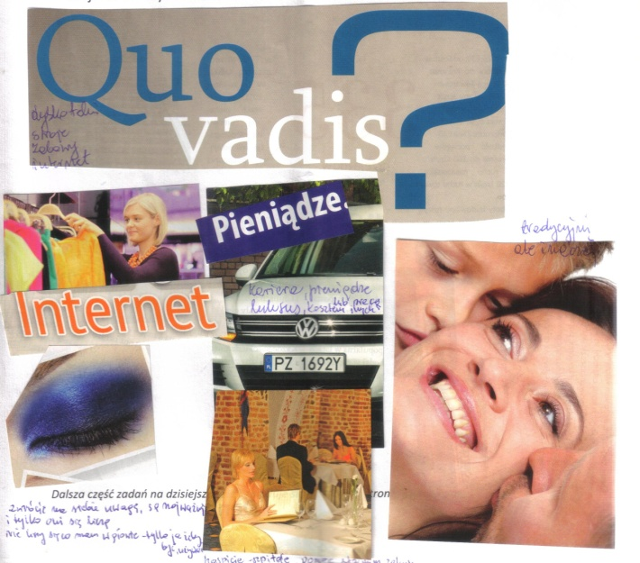
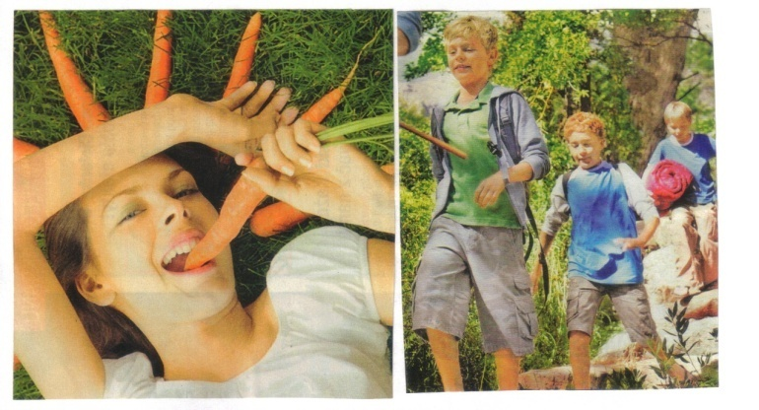
Starsi o młodzieży, młodzi o sobie…
Starsi o młodzieży
MŁODZI O SOBIE
TROCHĘ WSPÓŁCZUCIA, ZAZDROŚCI I DUŻO ZŁOŚCI
Młodzi (młodzi dorośli) dzisiaj mają trudniej – wiele starszych osób jest przekonana, że ich dzieci i wnuki mają trudną sytuację na rynku pracy, mają dużo wydatków, dużo pracują, są zabiegani – są biedni
To budzi w nich chęć pomagania i prowadzi m.in. do ograniczenia wydatków na siebie
Młodym zazdrości się uśmiechu, radości, entuzjazmu
Ale młodość (młodzież) to też „pustota”, chuligaństwo, brak wychowania, powierzchowność, nieukierunkowana energia
OBOWIĄZKI I ‘PRAWA MŁODOŚCI’
Młodzi ludzie mają poczucie, że to jest ich czas na dorastanie, ale i na układanie sobie życia
To czas inwestowania w siebie, na przyszłość: studia, nauka, praca, kursy
Ale to też czas matingu: budowania związków, przyjaźni, spotykania różnych ludzi
To czas na odkrywanie, zabawę i radość – młodzi nie chcą tego oddać: tak jest tylko teraz!
Za badaniem: „Osoby starsze w oczach młodzieży, młodzież w oczach osób starszych” przeprowadzonym przez Dom Badawczy Dominiki Maison dla Biura Rzecznika Praw Obywatelskich w czerwcu 2012

Slide 19
Waszym zdaniem???
Do jakiego pokolenia możecie się zaliczyć?
Czy stereotyp młodego / starego rzeczywiście istnieje?
Czy wszyscy młodzi i wszyscy starzy są tacy jak w stereotypie?
Czy młodzi mogą się dogadać ze starszymi?
Czy Waszym zdaniem przedstawiciele różnych pokoleń mogą razem skutecznie pracować? Dlaczego?

Slide 20
Materiały do dyskusji….

Slide 21
Plusy i minusy pracowników w różnym wieku wg pracodawców (1/2)
MŁODSI PRACOWNICY | STARSI PRACOWNICY
Nie szanują pracy | Podchodzą do pracy sumiennie
Skoczki – nie boją się zmieniać pracy | Doceniają to, że mają pracę, nawet jeśli praca się im nie podoba, ale to też mała mobilność, brak elastyczności (przyzwyczajeni do jednej pracy przez całe życie)
Pewność siebie | Mała wiara w siebie
Często lepsze kompetencje językowe, ICT, często też wykształcenie | Duże doświadczenie wynikające ze stażu pracy, ale gorsze wykształcenie i kompetencje
Bardziej otwarci na nowości | Okopani na swoich pozycjach
Chętni do nauki, lepiej chłoną wiedzę | Boją się zmian, gorzej przyswajają wiedzę
Zdrowsi, silniejsi | Gorsze zdrowie, częste wizyty u lekarza
Mało zaangażowani | Bardziej związani z firmą

Slide 22
Plusy i minusy pracowników w różnym wieku wg pracodawców (2/2)
MŁODSI PRACOWNICY | STARSI PRACOWNICY
Nieprzewidywalni | Spokojni, przewidywalni
Łatwiej nawiązują kontakty, są bardziej reprezentatywni | Mają problemy z komunikatywnością; gorsze miękkie kompetencje
Szybciej myślą i pracują – bardziej efektywni | Mniej efektywni
Większa odwaga i kreatywność | Limit pomysłów już się wyczerpał
Łatwo się rozpraszają, np. surfują po sieci | Nawyki z PRL (telefony, prywatne sprawy)
Mają więcej na głowie (dzieci itd.). | Stabilna sytuacja życiowa
Kredyt motywuje | Oczekiwanie na emeryturę demotywuje (jestem nieusuwalny)
Zbyt wygórowane oczekiwania finansowe | Mniejsze oczekiwania finansowe

Slide 23
Jak młodzi LUDZIE szukają pracy?.....NOWOCZEŚNIE ! ☺

Slide 24
Nowocześnie….
Media społecznościowe: Facebook, Linkedin, Profeo, Goldenline, nk
Pracodawcy szukają pracowników poprzez media społecznościowe wyszukując odpowiednich dla siebie kandydatów do pracy, stosując mailing selektywny, rekrutacyjne kampanie reklamowe

Slide 25
Zalety wykorzystania mediów społecznościowych do szukania pracy
Prezentowanie w sieci swoich kompetencji wielu pracodawcom
Social media pomagają kandydatom lepiej przygotować się do przyszłej rozmowy kwalifikacyjnej
Dzięki firmowym fan pages i mikroblogom prowadzonym przez przedstawicieli firm, aplikant może łatwo zebrać i zweryfikować informacje o potencjalnym pracodawcy.
Większe pole dla kreatywności kandydata
Kandydat do pracy może zbudować własną stroną internetową, będącą jego wizytówką, nagrać filmik

Slide 26
Personal branding – tworzenie własnej marki w internecie

Slide 27
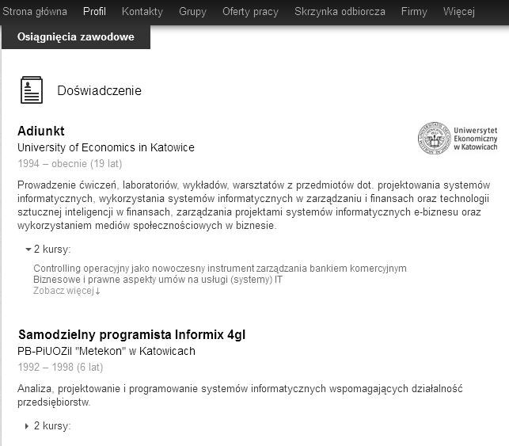
Kandydat – własny profil zawodowy w mediach społecznościowych

Slide 28
Video CV (VCV) czyli krótki filmik o sobie zamiast papierowego CV
VCV musi pasować do rodzaju stanowiska o które się ubiega kandydat
Powinno być syntetyczne, krótkie, nie dłuższe niż 3 minuty, najlepiej 1.5 min.
Ważny: uśmiech i patrzenie do kamery
Ubiór odpowiedni do stanowiska o jakie się ubiegamy
Skupione na celu tzn. na pracy o jaką ubiega się kanandydat

Slide 29
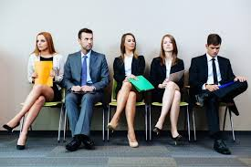
…i tradycyjnie:
Pisanie papierowego CV i listu motywacyjnego
Przeglądanie ofert pracy w Internecie
Chodzenie „po zakładach pracy”
Przez znajomych (swoich i znajomych swoich rodziców)

Slide 30
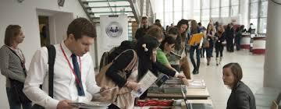
…i tradycyjnie:
Przez biura pośrednictwa pracy (w tym urzędy pracy)
Przez udział w giełdach pracy

Slide 31
Waszym zdaniem?
Jaką metodę szukania pracy preferowalibyście?
Dlaczego?
Jak szukają pracy Wasi rodzice? Starsze rodzeństwo?
Która metoda jest najbardziej skuteczna?

Slide 32
DZIĘKUJEMY ZA UWAGĘ

